Slide 1
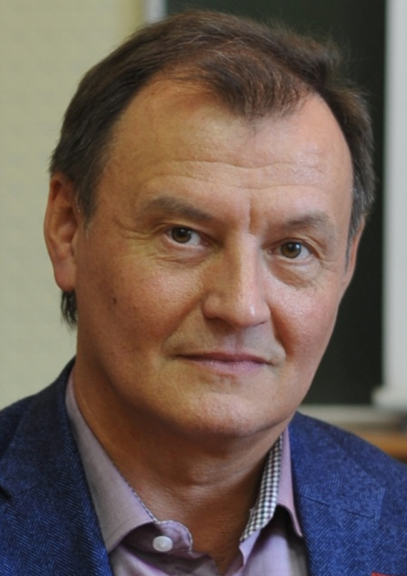
Классный час: 5 секретов успеха
Научный центр Российской академии образования на базе Волгоградского государственного университета
Николай Михайлович БОРЫТКО,
доктор педагогических наук, профессор
dir@iafsu.ru; http://iafsu.ru

Slide 2
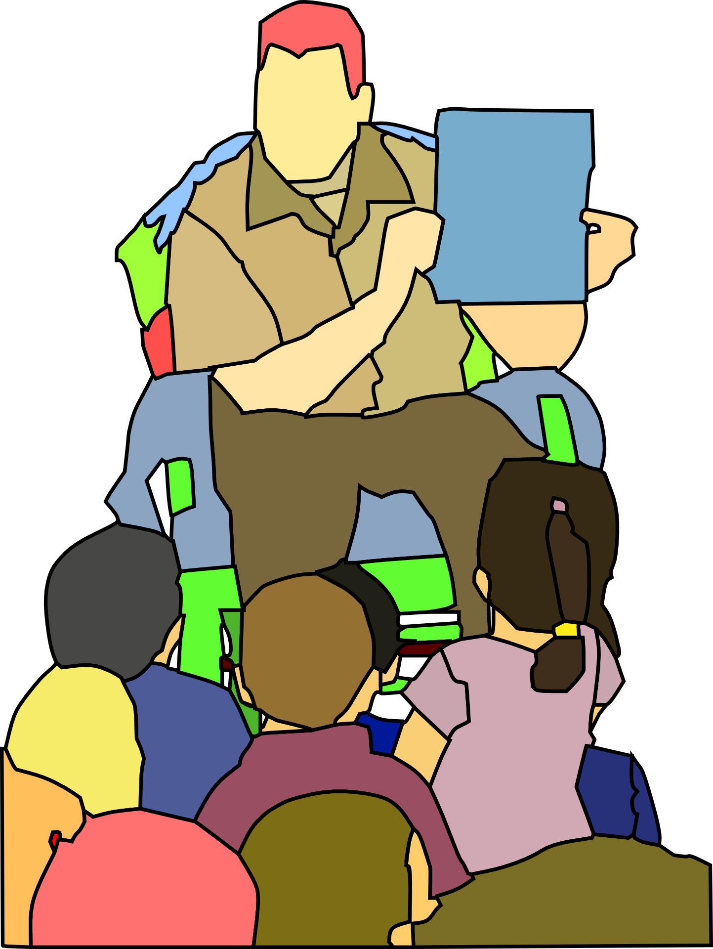
Что такое классный час?

Slide 3
Классный час – это форма организации воспитательного взаимодействия классного руководителя со школьниками
Предмет взаимодействия – отношение как эмоционально-волевая установка человека на что-либо, т.е. выражение его позиции; мысленное сопоставление различных объектов или сторон данного объекта.

Slide 4
Классный час – это форма организации воспитательного взаимодействия классного руководителя со школьниками
Отношения разделяются на нормативные, смысловые и ценностные. Каждый тип отношений требует различных методов педагогической помощи – руководства, поддержки и сопровождения.

Slide 5
Классный час – это форма организации воспитательного взаимодействия классного руководителя со школьниками
ВЗАИМОдействие – воздействие сторон друг на друга. Еще К. Маркс утверждал, что субъект деятельности лишь во внешнем плане изменяет окружающие его обстоятельства, на самом деле изменяясь при этом сам (Маркс, С.1-4)

Slide 6
Классный час – это форма организации воспитательного взаимодействия классного руководителя со школьниками
Диалогическое взаимодействие направлено на осознание субъектом своего отношения к предмету обсуждения. Диалог – диа-логос (греч.) – букв. «через слово».

Slide 7
Каким НЕ должен быть классный час?

Slide 8
НЕ наказание
НЕ нравоучение
НЕ спектакль
НЕ доп. урок
НЕ субботник
…
Каким НЕ должен быть классный час?

Slide 9
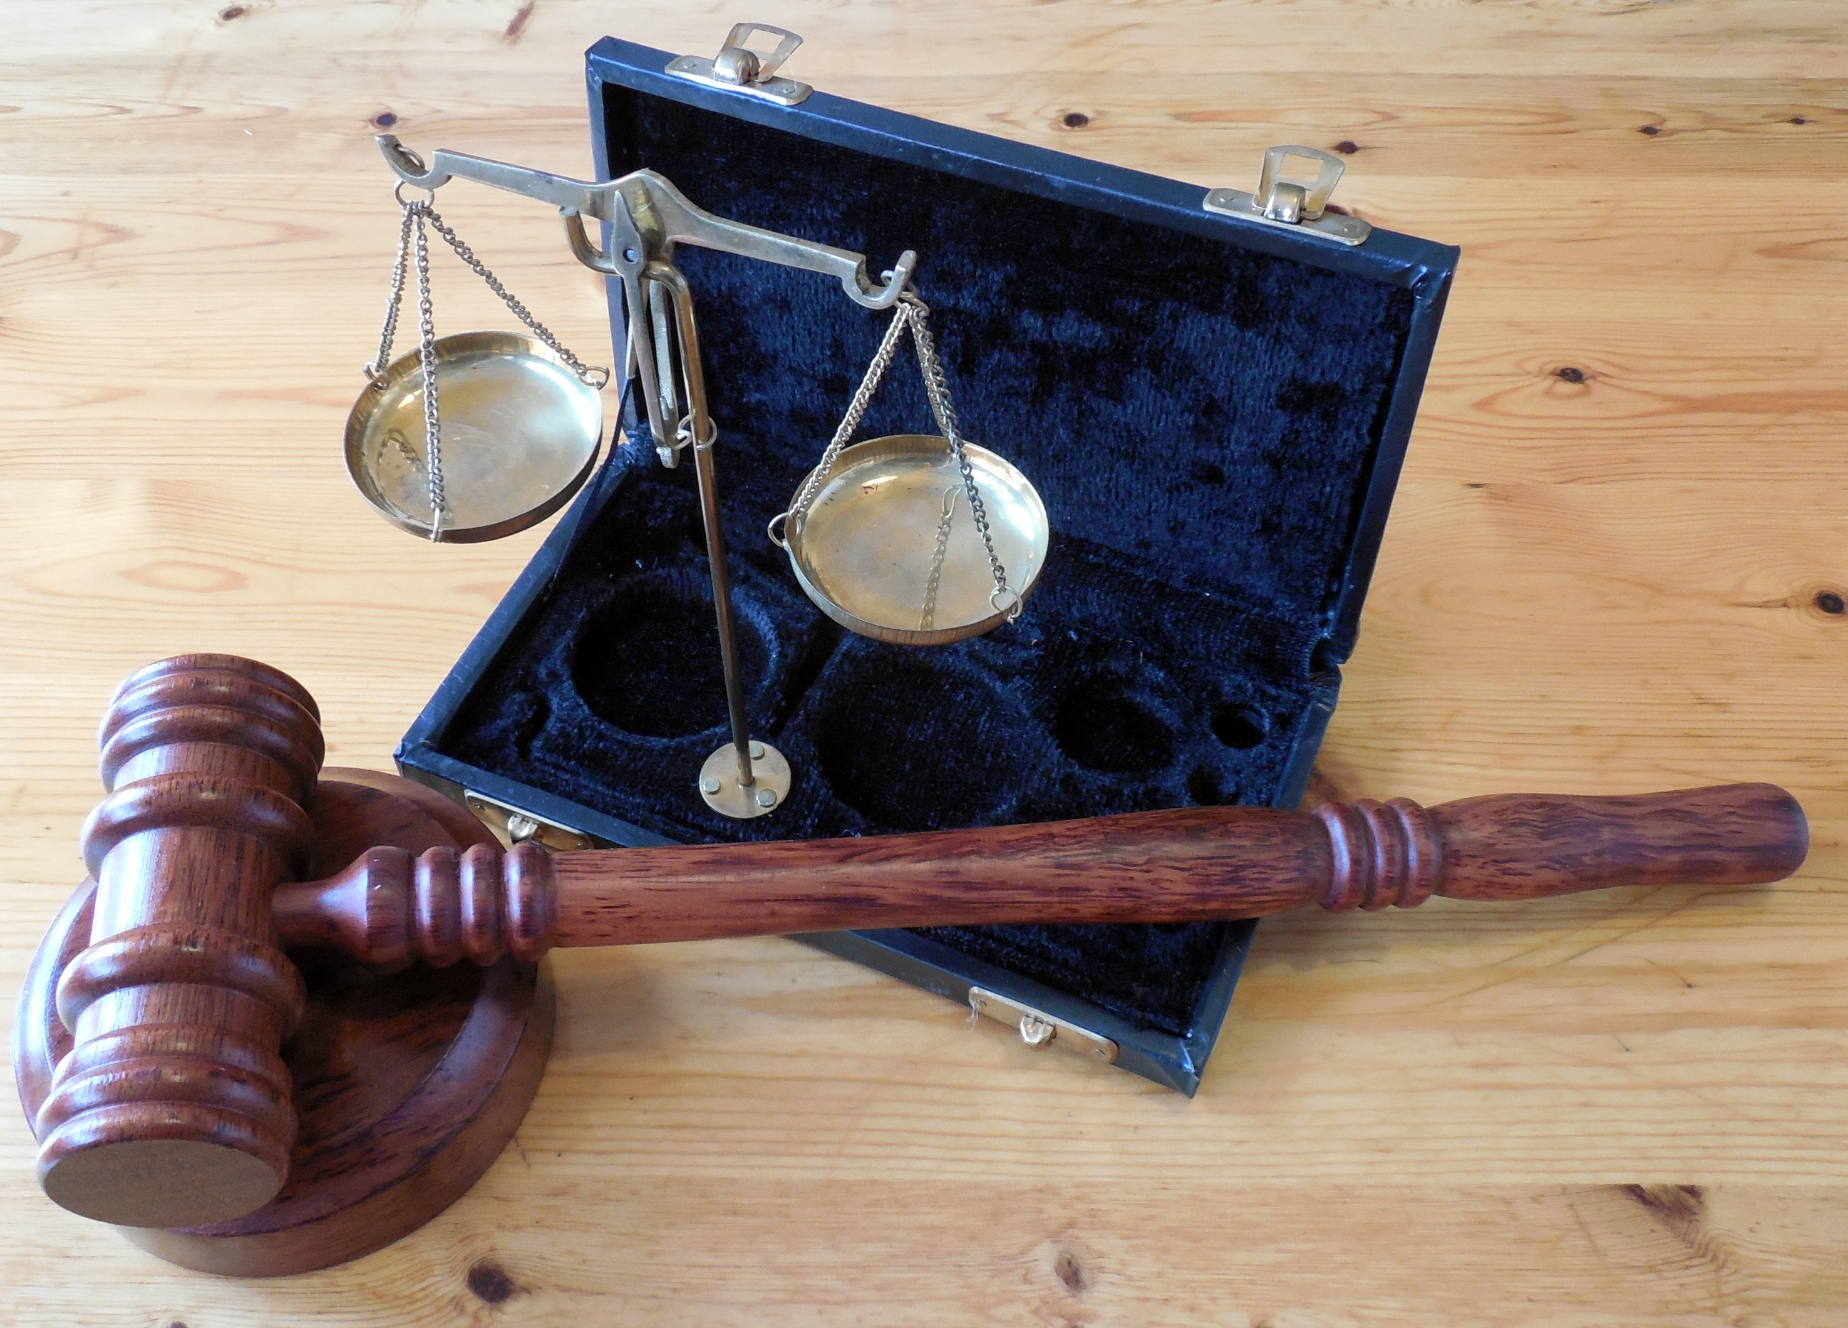
Классный час, как и другие формы работы, регулируется законодательством Российской Федерации, в т.ч. ФЗ-273 «Об образовании в Российской Федерации»
Использование при реализации образовательных программ методов и средств обучения и воспитания, образовательных технологий, наносящих вред физическому или психическому здоровью обучающихся, запрещается (п.9 ст.13).

Slide 10
Классный час, как и другие формы работы, регулируется законодательством Российской Федерации, в т.ч. ФЗ-273 «Об образовании в Российской Федерации»
Педагогическим работникам запрещается использовать образовательную деятельность для политической агитации, принуждения обучающихся к принятию политических, религиозных или иных убеждений либо отказу от них, <…>, в том числе посредством сообщения обучающимся недостоверных сведений об исторических, о национальных, религиозных и культурных традициях народов, а также для побуждения обучающихся к действиям, противоречащим Конституции Российской Федерации (п.3 ст.48).

Slide 11
Классный час, как и другие формы работы, регулируется законодательством Российской Федерации, в т.ч. ФЗ-273 «Об образовании в Российской Федерации»
Обучающиеся имеют право на посещение по своему выбору мероприятий, которые проводятся в организации, осуществляющей образовательную деятельность, и не предусмотрены учебным планом, в порядке, установленном локальными нормативными актами (п.4 ст.34).

Slide 12
Секрет 1: ВОВЛЕЧЕННОСТЬ
Успех обеспечивает вовлеченность в обсуждение темы обучающихся и всех присутствующих.
Вовлечённость — это физическое, эмоциональное и интеллектуальное состояние, которое мотивирует участников обсуждения достигать наилучшего результата.

Slide 13
1.1. Взаимодействуйте со всеми обучающимися, вовлекая их в обсуждение темы
Привлечение внима­ния аудитории: пауза, овладение пространством выступления.
Вступление в контакт: адекватное обра­щение, яркая репли­ка, неожиданный пример; глаза в аудито­рию; свободная жести­куляция.

Slide 14
1.1. Взаимодействуйте со всеми обучающимися, вовлекая их в обсуждение темы
Снятие предубеж­ден­ности, агрессии: указание на зоны совместного интере­са (“это ваша общая проблема, наше общее дело”); подчеркивание сходст­ва во мнениях; подчеркивание (признание) законности пози­ции аудитории (“Совер­шенно естественно, что Вы...”); использование место­имения “Мы” для иденти­фикации с аудиторией; эмоциональная иденти­фикация через сходство эмоций по отношению к проблеме (“Я также как и Вы возмущен...”); проявление уважения к аудитории через об­ращение к знаниям и интеллекту слушателей (“Помогите мне”).

Slide 15
1.1. Взаимодействуйте со всеми обучающимися, вовлекая их в обсуждение темы
Придание уверенности себе: уверенная поза; за­конченность движений; широкая амплитуда жес­тов; твердый тон голо­са.
Обеспечение условий для выступления пе­ред аудиторией: структура выступления, язык и примеры, близкие аудитории, темп речи; акцентирование наибо­лее значимых проблем интонацией, паузами, словами: “Итак...”, “первое, второе, третье...”, “главное...”

Slide 16
1.2. Поощряйте активность и интерес обучающихся
Внимательное молчание.
“Угу” - поддакивание (“угу”, кивание головой и т.д.)
Эмоциональное сопровождение (“Да что ты! На ну! Ну да!”).
Эхо - повторение отдельных слов собеседника.
“Зеркало” - буквальное повторение фразы собеседника.
Парафраз - передача мысли собеседника своими словами.
Побуждение (“Ну и дальше что? Ну и ...”).

Slide 17
1.2. Поощряйте активность и интерес обучающихся
Вопросы по содержанию:
а) уточняющие – вопросы на интересующие детали;
б) развивающие – предложения в отношении того, что не было еще произнесено собеседником;
в) направляющие – они позволяют задать интересующее направление разговору, задать тему.
Функциональные вопросы направлены на создание оптимальных для разговора условий:
а) объективация своего состояния (“Я сейчас ужасно раздражен”, “Я очень взволнован”);
б) объективация состояния собеседника (“Вы сейчас чем-то разгневаны);
в) объективная ситуация (“Такое ощущение, что мы зашли в тупик”).

Slide 18
1.2. Поощряйте активность и интерес обучающихся
Оценка содержания разговора (“Ты какую-то чушь несешь”, “То, что ты предлагаешь, просто великолепно”).
Оценка процесса (“Что-то у нас сегодня не очень разговор получился”, “Прекрасно. Мы практически обо всем договорились”).
Оценка собеседника:
а) приписывание роли (“Такой отличный специалист, как Вы”, “Да такой бездельник, как Вы...”);
б) приписывание черты (“Вы же честный и порядочный человек...”);
в) приписывание намерений (“Да вы всегда стараетесь обеспечить нормальные условия рабочим”).

Slide 19
1.2. Поощряйте активность и интерес обучающихся
Идентификация себя с собеседником:
а) вербальная (“Мы пытаемся решить сейчас...”);
б) эмоциональная (“Я сейчас так же, как и вы взволнован...);
в) ролевая (“Я как и всякий химик-технолог...”).
Принятие:
а) собеседника (“Семен Семенович, я всегда относился и отношусь к Вам с большим уважением, несмотря на то, что сегодня наши взгляды расходятся”);
б) позиции (“Я пониманию, что у Вас есть все причины думать именно так”);
в) сомнений, ожиданий, опасений (“Я понимаю ваши сомнения”).
Возложение и принятие вины, ответственности (“Я видимо не очень четко изложил свои мысли”, “Вы так ничего не поняли”).

Slide 20
1.3. Используйте групповые формы организации работы
Групповые формы: «Шесть шляп мышления», «Джигсо», Защита проектов, Игра-защита, регламентированная дискуссия и т.п.
Численность группы – 3-5 чел.; количество групп – 3-5; продолжительность очага активного внимания с учетом возраста, утомления и отвлекающих обстоятельств.
Распределение групп в пространстве.

Slide 21
1.3. Используйте групповые формы организации работы
Распределение ролей внутри группы (генератор идей, организатор, скептик → креативщик, менеджер, рисколог).
Порядок работы: выбрать докладчика, затем – лидера, приступить к обсуждению. Роли обозначить значками или другими символами.
Обращаться не к группе, а к лидеру. Хвалить не лидера, а группу.
Закончить рефлексией внутри групп, затем – между группами.

Slide 22
1.4. Помогайте группам не отвлекаться от обсуждения темы
Фиксировать промежуточные результаты и ставить промежуточные цели.
Приемы поддержания активности:
Таймер (песочные часы) на экране.
Наблюдатели от групп с листом наблюдений.
Невербальное общение: вхождение в личную зону, мимические знаки, условные жесты и т.п.
Вывешивание табличек с промежуточными результатами.

Slide 23
1.4. Помогайте группам не отвлекаться от обсуждения темы
Отработать методику парафраза
Использовать функции парафраза
Цель, с которой используется парафраз (функциональное назначение парафраза)
Зафиксировать позицию собеседника
Уяснить смысл сообщения
Выделить главное в сообщении
Свернуть сообщение
Структурировать сообщение
“Натолкнуть” партнера на то, что важно для вас
Заставить собеседника более полно сформулировать свою мысль

Slide 24
1.5. Привлекайте внешнюю аудиторию (проверяющих, членов жюри, присутствующих, зрителей) к обсуждению темы
Никаких зрителей или оценщиков – все участники обсуждения.
Для взрослой части аудитории – достойные роли (жюри, эксперты, интервьюируемые и т.п.), позволяющие «сохранить лицо».
Поощрение не только детям, но и взрослым (особенно приятно – от детей!).

Slide 25
Секрет 2: УБЕДИТЕЛЬНОСТЬ
Убеждать — значит вселять уверенность в истинности тезиса, делать слушателей единомышленниками, соучастниками своих замыслов и действий.

Slide 26
2.1. Демонстрируйте личную заинтересованность в обозначенной проблематике
Расскажите краткую историю из своей жизни, когда отношение к обсуждаемому вопросу для Вас стало важным.
Storytelling – приём, основанный на передаче информации и транслировании смыслов посредством рассказывания историй.
Цель – обеспечить эффективную мотивацию к требуемому от субъекта действию.
Задача – создать понятную взаимосвязь между прошлым, настоящим и будущим, подтолкнув к правильному выводу о настоящем.
Сторителлинг позволяет:
обосновать существующие правила;
сохранить, систематизировать и донести информацию об основных достижениях;
эффективно мотивировать;
вызвать стремление к продолжению общения;
сформировать лояльность субъекта.

Slide 27
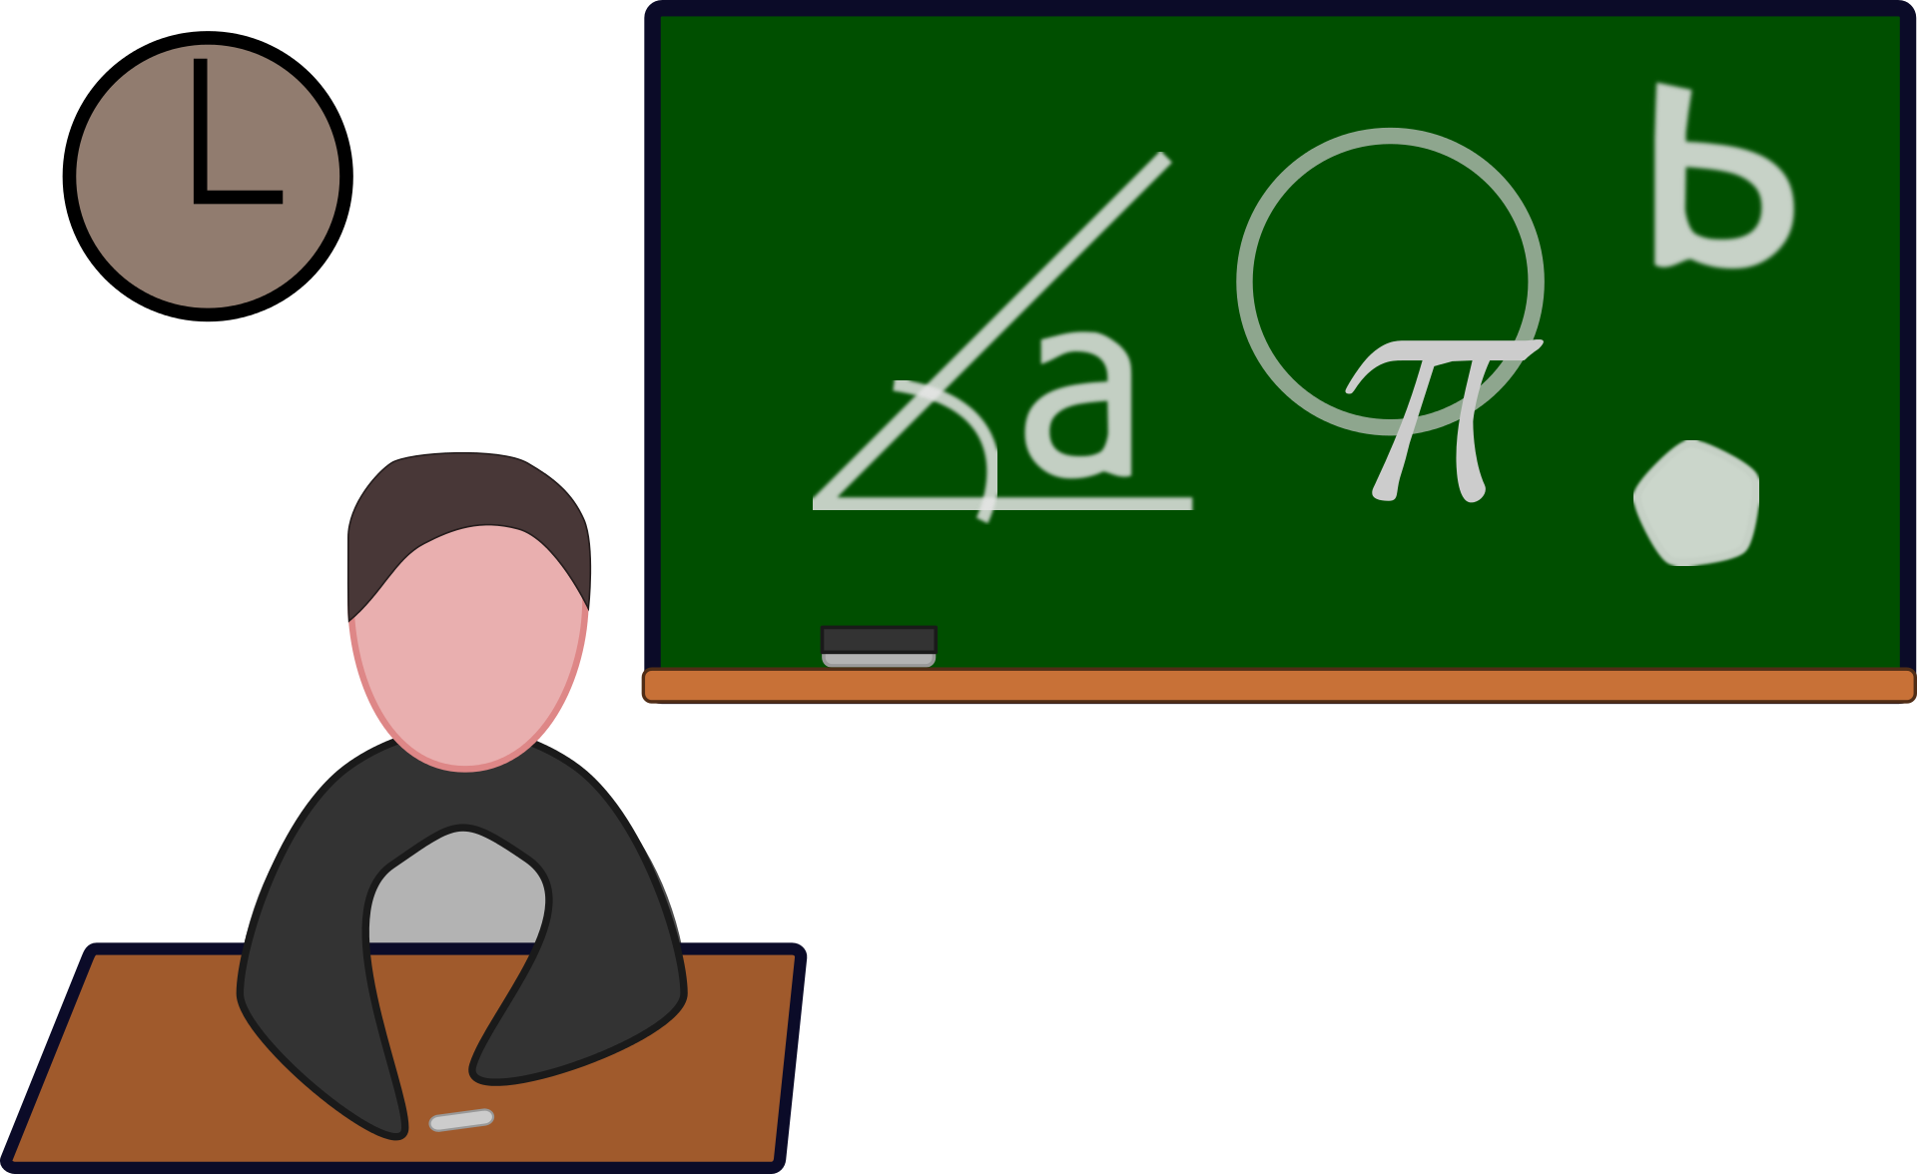
2.2. Демонстрируйте позицию, соответствующую традиционным для государства и образования ценностям
Любовь к отечеству всегда действенна, ибо всякий человек добродетелен, когда его частная воля во всем соответствует общей воле; и мы с охотою желаем того же, чего желают любимые нами люди.
Жан-Жак Руссо
Я, конечно, презираю отечество мое с головы до ног, но мне досадно, если иностранец разделяет со мной это чувство.
Письмо А.С. Пушкина к кн. Вяземскому, 1826

Slide 28
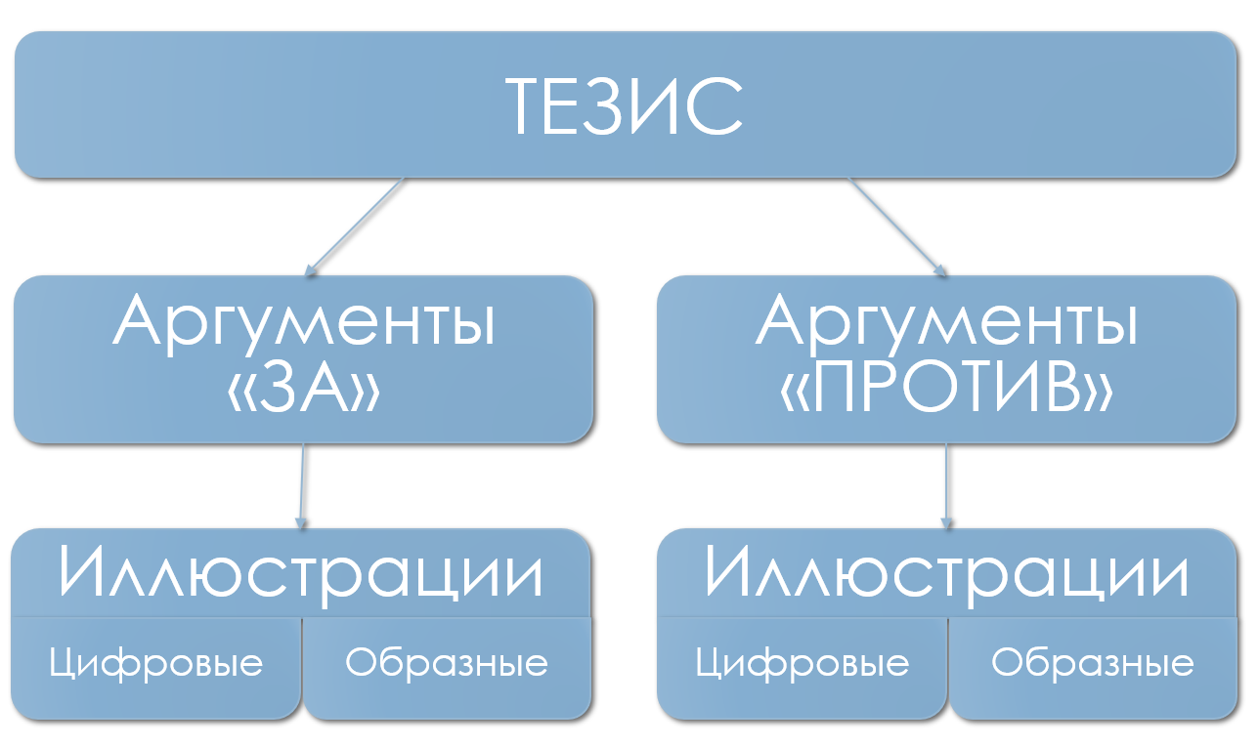
2.3. Приводите убедительные аргументы в пользу своей позиции
Отработайте структуру аргументации

Slide 29
2.4. Обосновывайте позицию наглядно и образно
Используйте психологию восприятия детей различного возраста: у младших школьников не развито абстрактно-логическое мышление, подростки особенно эмоциональны и возбудимы, старшеклассники ориентированы на трудовую деятельность.
Выделяйте фазы общения:
Рефлексивную (смысловое самоопределение).
Ценностную (ценностное самоотношение).
Проективную (нормативное самоутверждение).

Slide 30
2.5. Грамотно используйте термины, понятия, названия, имена и др.
Основные ошибки со стороны говорящего:
Неполное выражение основных составляющих идеи, мысли, образа.
Недостаточная расстановка акцентов, указаний на главное в своей мысли.
Нечеткая структура сообщения.
Невнимание к реакциям собеседника в процессе сообщения.
Основные ошибки со стороны слушающего:
Отсутствие активности в уточнении понимания.
Отсутствие реакции при непонимании сообщения.
Отсутствие попыток уточнить правильность понимания.
Попытка механического запоминания (запоминание слов, а не смысла).

Slide 31
Секрет 3: КОММУНИКА-ТИВНОСТЬ
Коммуникативность — это процесс взаимодействия между людьми, в ходе которого возникают, проявляются и формируются межличностные отношения. Предполагает обмен мыслями, чувствами, переживаниями.

Slide 32
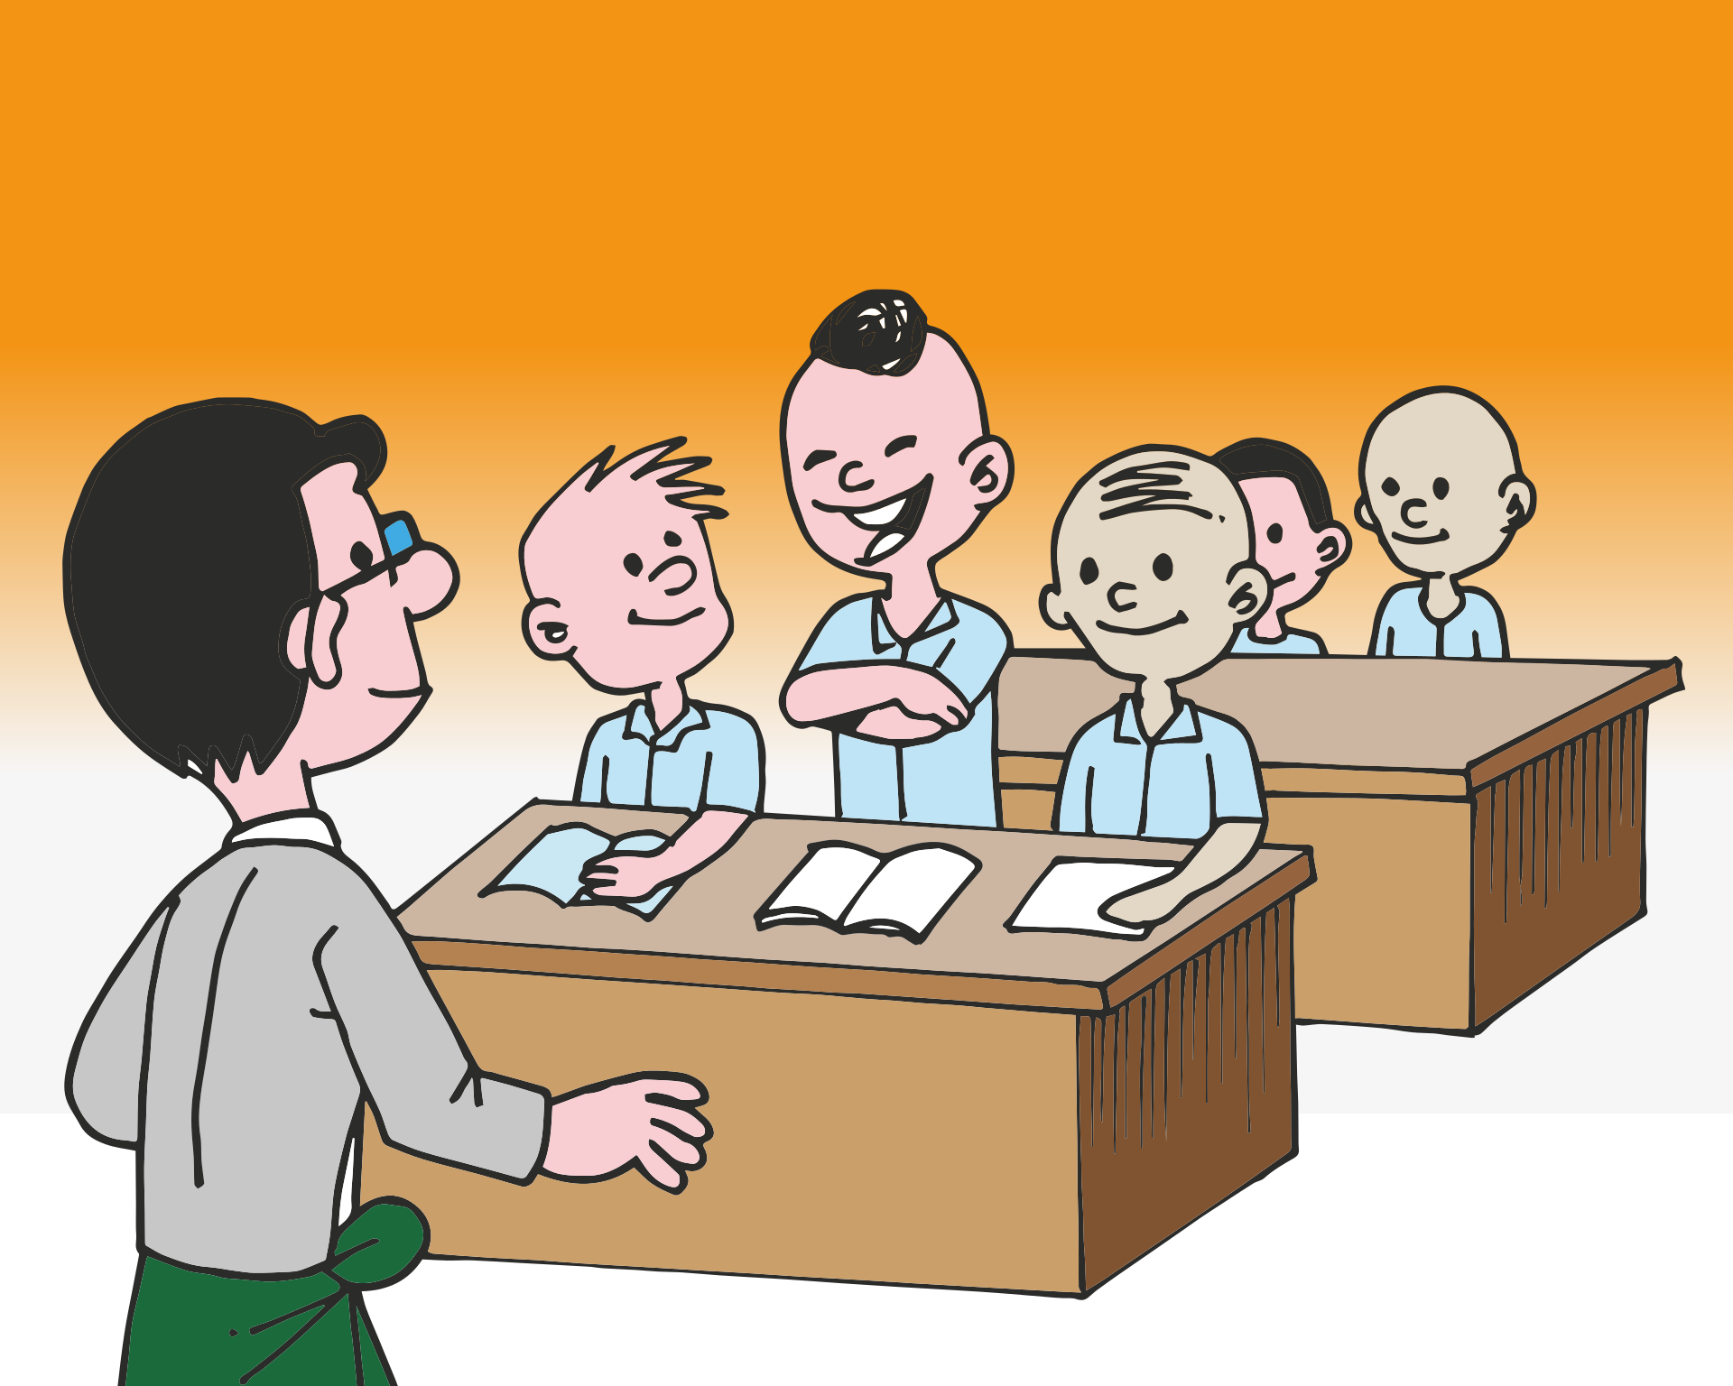
3.1. Используйте различные приемы повышения эффективности коммуникации
Прежде чем приступить к обсуждению, ясно сформулируйте свои идеи.
Проанализируйте подлинную цель обсуждения.
Не стремитесь достичь слишком многого в одном обсуждении.
Принимайте во внимание все обстоятельства обсуждения.
Планируя обсуждение, проконсультируйтесь с другими педагогами.
Следите за ходом обсуждения: необходимо, чтобы каждая идея имела обратную связь.

Slide 33
3.2. Гибко взаимодействуйте с аудиторией, поддерживайте содержательную обратную связь
Вопросы по содержанию:
а) уточняющие – вопросы на интересующие детали;
б) развивающие – предложения в отношении того, что не было еще произнесено собеседником;
в) направляющие – они позволяют задать интересующее направление разговору, задать тему.
Функциональные вопросы направлены на создание оптимальных для разговора условий:
а) объективация своего состояния (“Я сейчас ужасно раздражен”, “Я очень взволнован”);
б) объективация состояния собеседника (“Вы сейчас чем-то разгневаны);
в) объективная ситуация (“Такое ощущение, что мы зашли в тупик”).

Slide 34
3.3. Демонстрируйте интерес, уважение и понимание по отношению к обучающимся
Толерантность – это устойчивость:
предоставление другим права жить в соответствии с собственным мировоззрением;
признак уверенности в себе и сознания надежности своих собственных позиций;
признак открытого для всех идейного течения, которое не боится сравнения с другими точками зрения и не избегает духовной конкуренции.
Степени толерантности:
Конвенция.
Компромисс.
Консенсус.

Slide 35
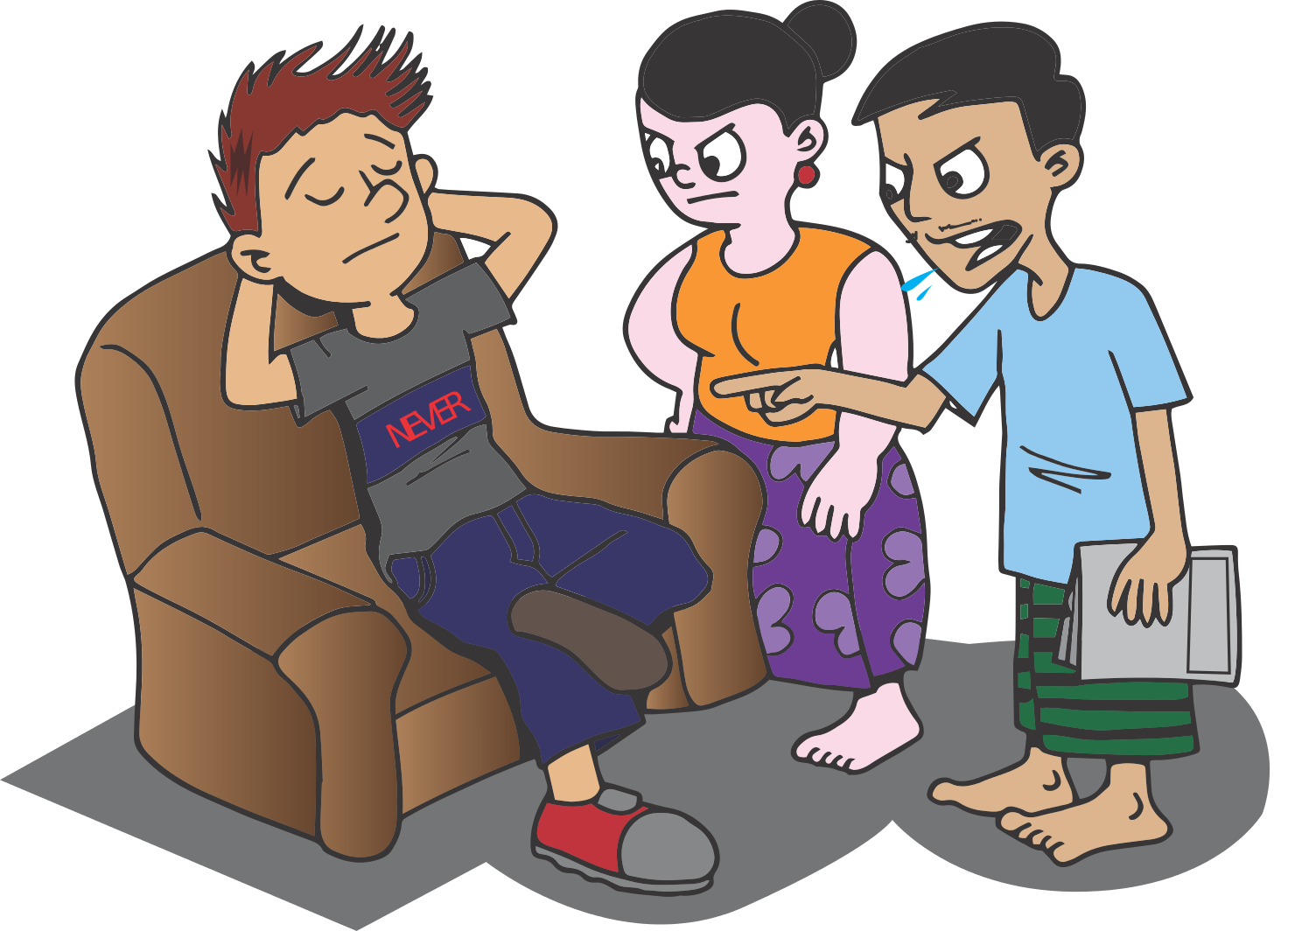
3.4. Демонстрируйте навыки самопрезентации, владение навыками ораторского мастерства
Имидж (от англ. image [ˈɪmɪdʒ] — «образ», «изображение», «отражение») — совокупность представлений, сложившихся в общественном мнении о том, как должен вести себя человек в соответствии со своим статусом.
Имидж создается пиаром, пропагандой, рекламой с целью формирования в массовом сознании определённого отношения к объекту. Может сочетать как реальные свойства объекта, так и несуществующие, приписываемые («Ты ж учитель!»).

Slide 36
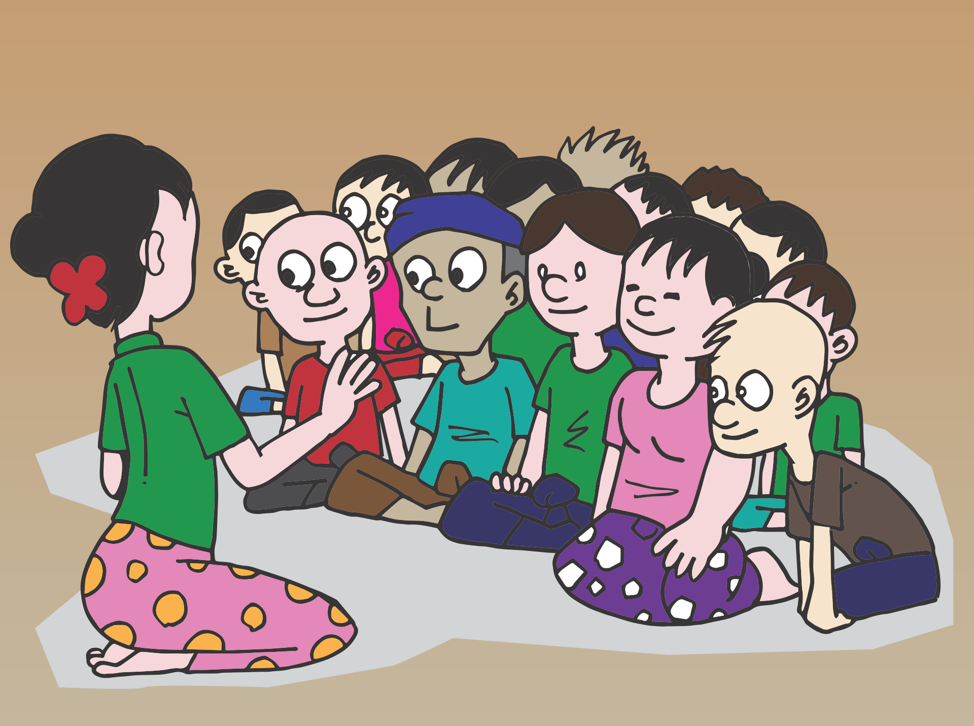
3.5. Обеспечивайте соблюдение баланса между активностью учителя и обучающихся
Можно предложить распределение ролей в обсуждении («Я имею право только следить за регламентом»).
Лучший способ – принять правила обсуждения (пример: «Законы орлятского огонька»).
Можно предложить обучающимся определенный знак-символ «Я уже понял».
Если одновременно заговорили учитель и ученик, приоритет – ученику (иначе, в следующий раз он может не заговорить).

Slide 37
Секрет 4: ИНФОРМАТИВ-НОСТЬ
Информативность – богатство содержания и его полное соответствие теме обсуждения, глубокий внутренний смысл речи, отсутствие «слов-паразитов», культура речи.

Slide 38
4.1. Демонстрируйте педагогический кругозор и общую эрудицию
Эруди́ция (от лат. ēruditio — учёность, просвещённость) — всесторонняя образованность, широкие познания во многих областях. Кругозо́р — круг интересов и знаний человека. «Понемногу о многом и много об одном».
Признаваться ли в своей некомпетентности в обсуждаемом вопросе?
Используйте гаджеты учеников и помогайте ориентироваться в получаемой ими информации.

Slide 39
4.2. Используйте различные способы структурирования и представления информации (инфографика, изображения, аудио, видео и др.)
Структурирование (систематизация) информации: основные положения → выводы и следствия из них → приложения и факты.
Классификация информации: разделение на непересекающиеся группы по одному признаку. Если признака 2, то классификация представляется таблицей:
Отметки | Класс
 | 5 | 6 | 7
3 | 10 | 8 | 5
4 | 13 | 15 | 15
5 | 2 | 2 | 5

Slide 40
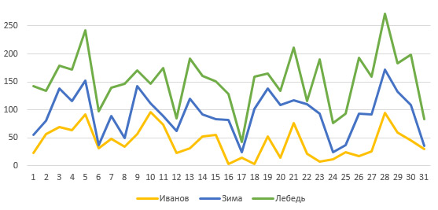
4.2. Используйте различные способы структурирования и представления информации (инфографика, изображения, аудио, видео и др.)
Представление информации:
А
Б
В
Г

Slide 41
4.3. Отбирайте оптимальные для каждого обсуждения объем и содержание информации
Объем материала для открытого (с присутствием гостей) обсуждения – в полтора раза меньше, чем на обычном обсуждении.
Если творческие / групповые / проектные задания – вдвое меньше.
Оставшееся время можно использовать на коллективный анализ результатов с детьми.
Предусмотреть в ходе обсуждения «растягивающийся» этап, который можно будет сократить / растянуть / совсем опустить (например, экскурс в историю вопроса). Этот этап д.б. примерно после 2/3 времени встречи (при 45-минутном уроке – после 25-30 мин.)

Slide 42
4.4. Обеспечивайте достоверность и точность фактов, статистических данных, ссылок на авторитетные источники
Во время обсуждения использовать компьютер, гаджеты. Можно выделить 1-3 чел. В «информационный центр» или предусмотреть поиск информации в групповой работе.
Самому, если заранее не приготовлены данные и факты: избегать дословного цитирования (заменять пересказом), точного указания числовых данных (заменять сравнением или примерными данными).
Возможно употреблять выражения типа «многочисленные исследования показывают», «психологи давно установили, что…» и т.п.

Slide 43
4.5. Избегайте речевых ошибок (орфоэпических, лексических, грамматических)
Орфоэпические – неправильное произношение или ударение:
«конечно» (а не «конешно»), «плотит» («платит»), «прецендент» («прецедент»), «лаболатория» («лаборатория»), «тыща» («тысяча»);
«зво́нит», «диа́лог», «до́говор», «ката́лог», «путепро́вод», «а́лкоголь», «свекла́», «феноме́н».
Лексические – употребление слов в несвойственных им значениях, смешение слов, близких по значению и/или звучанию:
«Он обратно прочитал книжку»; экскаватор – эскалатор, колос – колосс, индианка – индейка; абонент – абонемент, дипломат – дипломант.
Пути исправления и предупреждения речевых ошибок:
Чтение художественной литературы.
Посещение театров, музеев, выставок.
Общение с образованными людьми.
Постоянная работа над совершенствованием культуры речи.

Slide 44
Секрет 5: УВЛЕЧЕННОСТЬ
Увлеченность – это преданность идее, страстность, одержимость, заразительность, азарт.

Slide 45
Упражнение
Кто согласится со мной, что прямоугольник на этом слайде зеленого цвета?
Спор на ровном месте, не принципиальный, но здесь задевает не сама информация, а позиции людей.
Дело в том, что в любом сообщении имеется текстовая информация и персонифицированная (то есть о вас самом; помимо воли оппонента проявляется интерес не к информации, а к ее носителю).

Slide 46
5.1. Будьте доброжелательным
К.С. Станиславский: чувствам нельзя приказать, но чувство можно «выманить». Переключите внимание и мышление на то, что вызывает у вас положительные эмоции.
Невербальные средства выражения: открытая поза, широкие законченные (двуручные) жесты, улыбка («глазами»).
Лексические: «Да-диалог», комплименты, обращение по имени, избегание резких слов и оценок.

Slide 47
5.2. Будьте уравновешенным
«На работе – не живем, а работаем!
Причины потери равновесия:
«Триггеры», то есть вещи, люди или события, которые раздражают по непонятным для нас причинам.
Затяжная депрессия в совокупности с безысходностью и волнением может стать причиной вспыльчивости.
Хроническая усталость и недостаток витаминов также могут спровоцировать потерю спокойствия.
Наличие физического дискомфорта: когда человек голоден или ему холодно, достаточно даже незначительного повода, чтобы вывести его из себя.
Наличие заболеваний: например, при сахарном диабете или болезнях щитовидной железы часто отмечается повышенная раздражительность.

Slide 48
5.3. Будьте внимательным
Скольких педагогов/гостей школы вы встретили по дороге от учительской до классного кабинета?
Скольких детей вы запомнили по имени с первой встречи? А со второй?
А как зовут директора школы вы с какого раза запомнили?
Кто предложил самый интересный вариант решения проблемы? А кто вообще ничего не предлагал?

Slide 49
5.4. Будьте психологически и интеллектуально мобильным
Настройтесь на собственные открытия в процессе обсуждения: дети видят иначе и покажут вам проблему с неожиданной стороны.
Освойте децентрическую позицию в обсуждении: научитесь анализировать ситуацию или проблему с точки зрения другого человека, смотрите на себя, других исходя из интересов дела, а не из личных целей.
Признайте, что дети – не инструмент достижения ваших целей, а объект вашей деятельности.

Slide 50
5.5. Проявляйте эмпатию
Эмпа́тия (греч. ἐν — «в» + греч. πάθος — «страсть», «страдание», «чувство») — осознанное сопереживание текущему эмоциональному состоянию другого человека без потери ощущения внешнего происхождения этого переживания.
Для педагога важно не «раствориться» в переживаниях обучаемых/воспитанников, поэтому эмпатия должна быть сопряжена с формированием эмоциональной культуры.
Научитесь быстро погружаться в эмоциональное состояние воспитанника и быстро выходить из него.

Slide 51
Секрет последний (бонусный): БЕЗ ЭКСПЕРИМЕНТОВ НА СЕБЕ И ДЕТЯХ!
Все новые формы и методы отрабатывать с «подстраховкой».
На открытых мероприятиях использовать только отработанные формы и методы организации.

Slide 52
Типичные ошибки при подготовке и проведении классного часа
«Что-нибудь этакое, новенькое!» Неуспех – профессиональное преступление педагога!
Репетиция шоу, чтение докладов
«Весь вечер на манеже»
«Всего и побольше»
На открытом/конкурсном мероприятии
«Чтобы все руки поднимали, я сама знаю, кого спросить!»
«Пусть детей смотрят!»
что еще?

Slide 53
Вебинары Н.М. Борытко на сайте Академии «ПрофОбр» http://iafsu.ru и канале YouTube
Как правильно поставить цель воспитания?
Здоровьесберегающее воспитание: стратегии, методы, формы
Гражданско-патриотическое воспитание школьников: перезагрузка
Реализация системно-деятельностного подхода в воспитании
Воспитательные технологии в контексте ФГОС общего образования
Духовно-нравственное воспитание школьника по формированию личностных результатов ФГОС общего образования: этическая концепция
Речь педагога: техника публичного выступления
Речь педагога: техника диалогического общения
Педагогическая аттракция: искусство нравиться другим
Толерантность как идеологическая основа инклюзивного образования
Подготовка, проведение и анализ открытого урока (занятия) в контексте ФГОС

Slide 54
БОРЫТКО Николай Михайлович
Доктор педагогических наук, профессор
Обращаться: dir@iafsu.ru; http://iafsu.ru

